Slide 1
→het elektronisch neerleggen (opladen)
→van documenten (conclusie, stukkenbundel, brief bv. inleidende akte)

Slide 2
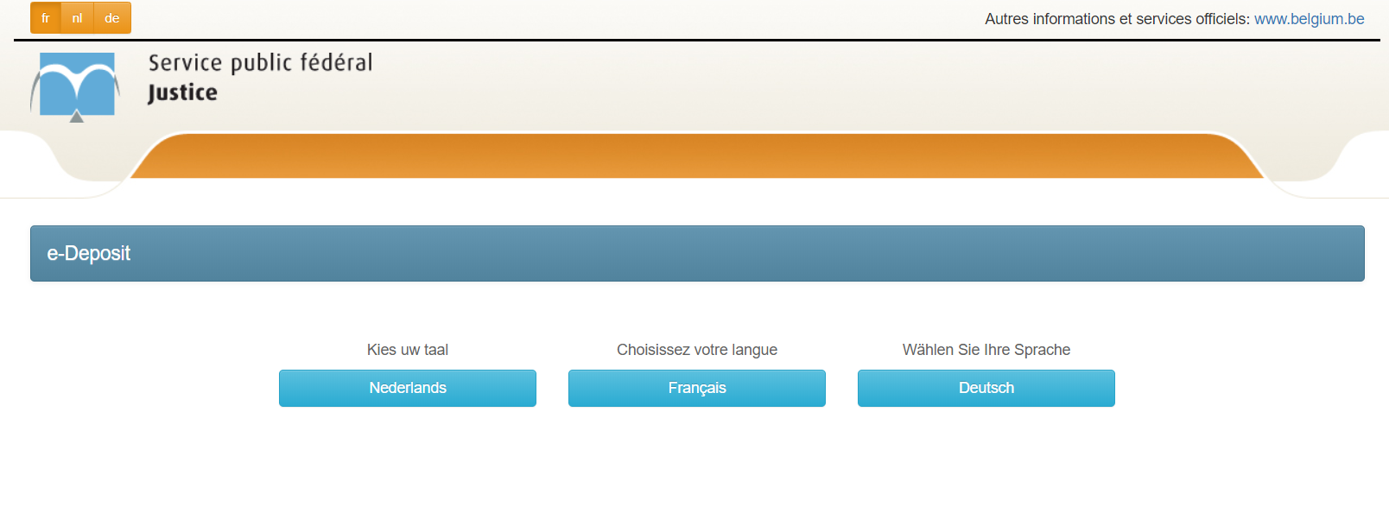
De aldus ingediende documenten worden automatisch opgenomen in de databank JustX.
JustX is de centrale databank waar alle gegevens over rechtszaken elektronisch worden verzameld en gekoppeld.
Er wordt automatisch een ontvangstbevestiging naar de indiener verstuurd = garantie op al dan niet ontvangst.
Deze techniek vervangt de fysieke neerlegging ter griffie of toezenden per post of elektronische mail.
Burger erkend bemiddelaar
JUSTITIE
3
Burger erkend bemiddelaar
Brief
Verzoekschrift
Stukkenbundel
Webservice e-Deposit
Applicatie Hoven
en Rechtbanken
2
Automatisch
Ontvangstbewijs
Zo u beroepshalve geen voorbehouden toegangskanaal heeft, opereert u dus als erkend bemiddelaar onder uw eigen identiteit van burger om u te registreren bij e-deposit en er documenten in te dienen, ook voor uw klanten.

Slide 3
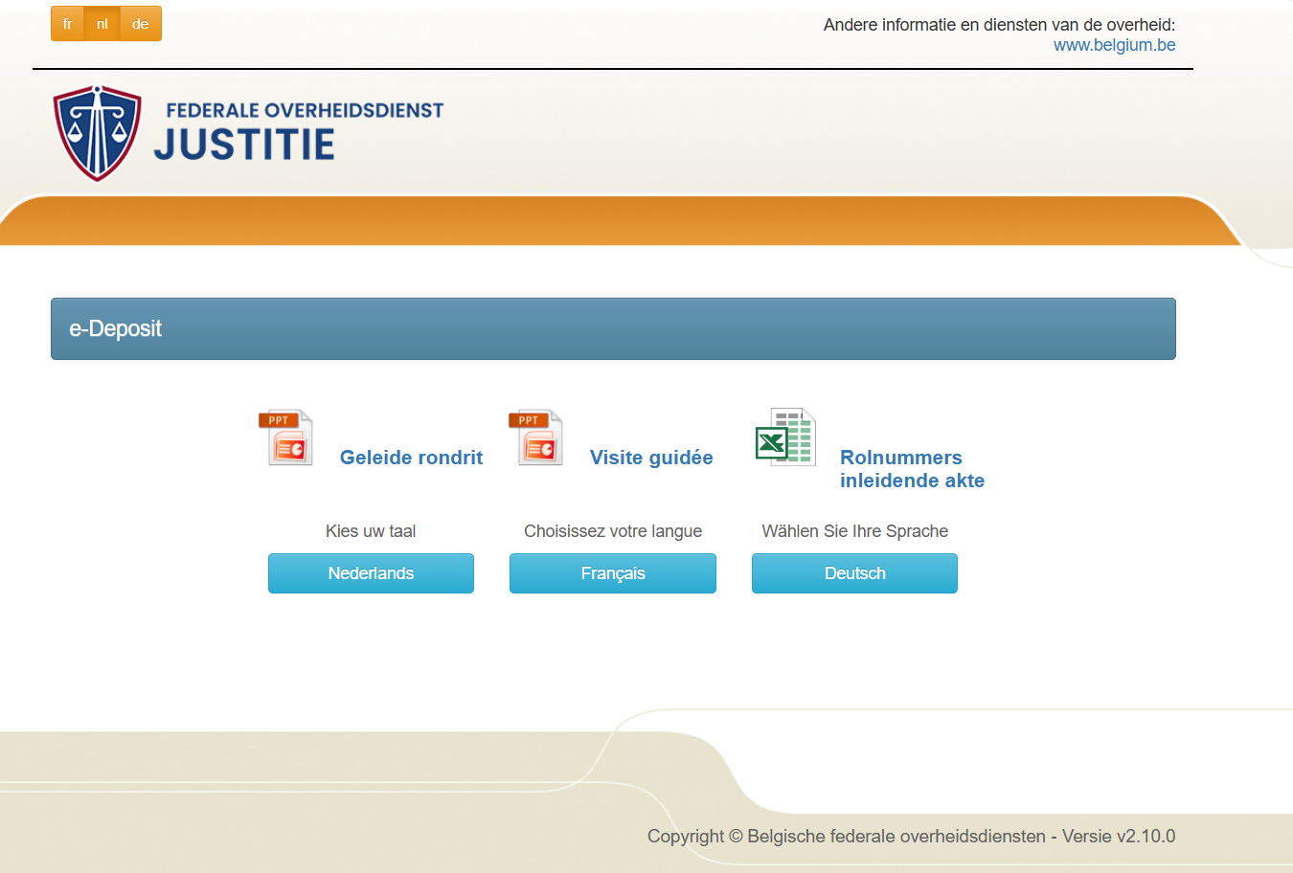

Slide 4
e-Deposit
Login
U komt op de startpagina van e-Deposit terecht, waar u uw gewenste taal dient te selecteren.

Slide 5
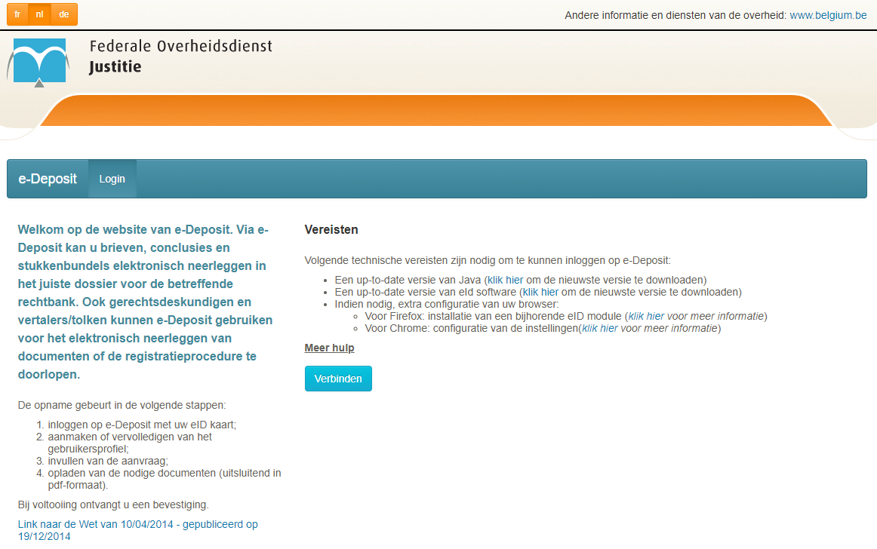
e-Deposit
Login
U komt op de loginpagina van e-Deposit terecht, waar u meer informatie vindt betreffende de vereisten en voorbereidende stappen voor de login.

Slide 6
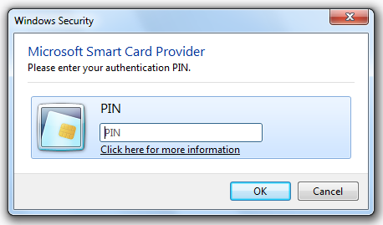
e-Deposit
Login: Identificatie e-ID / Itsme
U dient uw eID-kaartlezer aan te sluiten aan uw computer om te kunnen inloggen. Plaats uw identiteitskaart in de kaartlezer en klik nadien op ‘aanmelden’.
Nadien dient u uw certificaat te bevestigen en geeft u uw pincode in.
U kan ook gebruik maken van de Itsme procedure via uw smartphone.

Slide 7
e-Deposit
Aanmaak Profiel: Beheer Mijn profiel-pagina
U komt allereerst automatisch op de startpagina van het beheer van uw profiel.
Wanneer u nog geen gevalideerd e-mailadres heeft, dient u dit toe te voegen door te klikken op knop ‘E-mail toevoegen’. Indien u wel al een gevalideerd e-mail heeft, kan u deze hier wijzigen.
U dient uw e-mailadres in te voeren en te klikken op ‘bevestigen’. Hierna ontvangt u een validatiecode via mail die u dient in te geven.
7

Slide 8
e-Deposit
Aanmaak Profiel: E-mail validatie
Na het invoeren van uw e-mailadres, ontvangt u een e-mail ‘validatieprocedure’ met validatiecode.
Deze code geeft u in in het hierboven aangegeven veld, waarna u klikt op ‘validatiecode verifiëren’.
Hierna ziet u in het scherm de melding dat uw code werd gevalideerd, en dient u uw profiel finaal te valideren door het klikken op de knop ‘Profiel valideren’ onderaan de pagina.
8

Slide 9
e-Deposit
Aanmaak Profiel: Persoonsgegevens
Op uw profielpagina heeft u een overzicht van uw persoonsgegevens ter beschikking. Deze worden automatisch ingevuld, behalve voor uw titel, taal en email.
Hierna drukt u op de knop ‘Profiel valideren’ om al uw gegevens op te slaan.
OPGELET: Het is uw verantwoordelijkheid om uw profiel aan te passen. Ieder profiel kan zijn gegevens aanpassen.
9

Slide 10
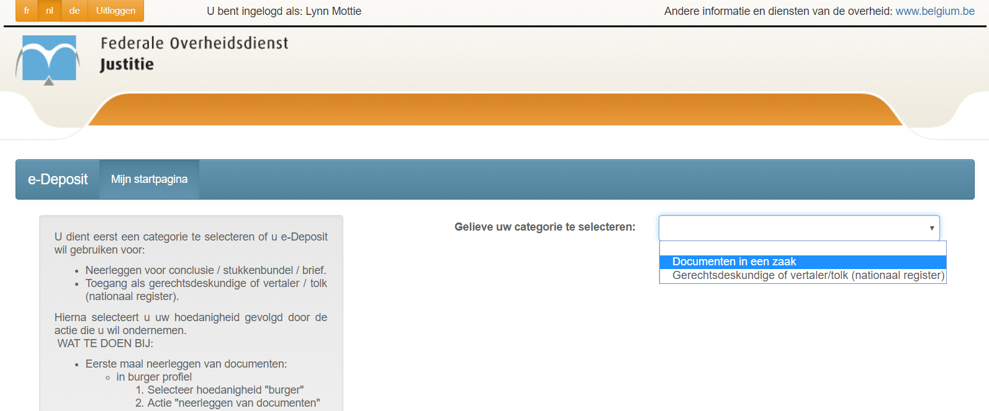
e-Deposit
Selectie categorie/hoedanigheid/actie
Na validatie van uw profiel komt u op de startpagina terecht. U dient uw juiste categorie en hoedanigheid te selecteren alsook de gewenste actie uit te voeren, bv. ‘Neerleggen van documenten in een zaak’.
Keuze van gewenste categorie:
Gelieve de categorie ‘Documenten in een zaak’ te selecteren uit de keuzelijst
10

Slide 11
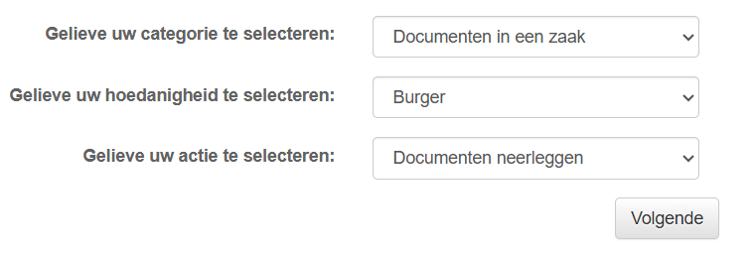
e-Deposit
Actie neerleggen als burger (erkend bemiddelaar)
U zal steeds in een bepaalde hoedanigheid stukken zal opladen. Als erkend bemiddelaar zonder voorbehouden toegang kiest u “burger”. Er moet minstens één hoedanigheid zijn vermeld, anders is het niet mogelijk stukken op te laden.
Indien u een verzoek, stukkenbundel of brief wil neerleggen via e-Deposit, dient u:
Categorie ‘documenten in een zaak’ te selecteren
Hierna selecteert u uw hoedanigheid gevolgd door de actie die u wil ondernemen.
WAT TE DOEN BIJ:
eerste maal neerleggen van documenten:
in burger profiel
Selecteer hoedanigheid "burger"
Actie "neerleggen van documenten"
Druk tenslotte op de knop

Slide 12
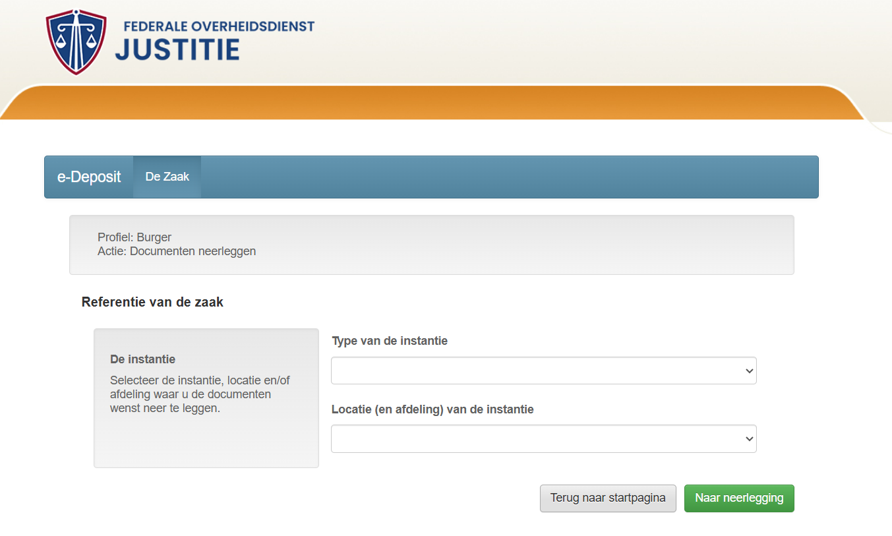
Na keuze van de actie ‘documenten neerleggen’, komt u op de zaak-pagina terecht. Hier dient u het ‘type en locatie van de instantie’ en het ‘rolnummer’ in te voeren van de zaak waarvoor u een document wenst neer te leggen.
Door een druk op de knop “naar neerlegging” wordt de pagina aangevuld ingeven van rolnummer en type document.

Slide 13
U kan tevens een inleidend verzoekschrift neerleggen in zaken waarvan er nog niet eerder een dossier aangelegd is. Gelieve het specifieke rolnummer voor uw gekozen rechtsinstantie hier terug te vinden.
Nadien dient u onder de titel ‘activiteit’ het type document te selecteren dat u wenst neer te leggen.
Om een inleidende akte neer te leggen, gebruik je voor elke instantie een specifiek rolnummer en het type 'brief' of 'stukkenbundel' zoals vermeld in het excel-bestand (te vinden op e-deposit).
In het exel-bestand zijn per rechtsinstantie nummers vermeld om te gebruiken voor zaken die nog geen rolnummer toegewezen kregen.
Doordat voordien de rechtsinstantie is opgegeven moet het laatste cijfer na “/” worden weggelaten, zo dit foutmelding geeft.
Een verzoekschrift legt u ook neer als “brief”.
Tenslotte klikt u op de knop

Slide 14
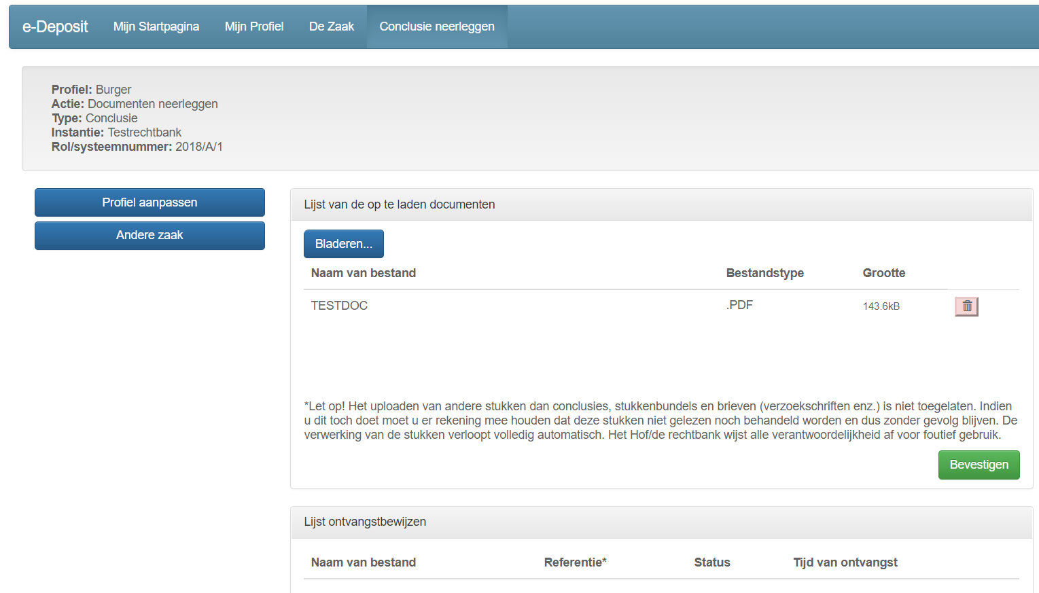
e-Deposit
Actie Neerleggen documenten in zaak – Opladen document
U komt op de pagina terecht om een stuk neer te leggen.
Via de knop kan je een bestand selecteren
U kan enkel pdf-documenten opladen. OPGELET: Elk document mag max 20 MB groot zijn en alle documenten samen per keer 250 MB
Eens je het juiste document hebt gevonden, druk je op de knop ‘Opslaan’ en nadien verschijnt dit bestand in het scherm.
Hierna klik je op de knop ‘Bevestigen’.

Slide 15
e-Deposit
Actie Neerleggen documenten in zaak – Opladen document
Het is bij het opladen van een stuk nog mogelijk om de zaak die u oorspronkelijk heeft ingegeven voor het neerleggen, te wijzigen.
Om de zaak te wijzigen, dient u op de knop 'Andere zaak' te klikken. U wordt dan naar de Zaak-pagina doorgestuurd, waar u gegevens kan aanpassen.
15

Slide 16
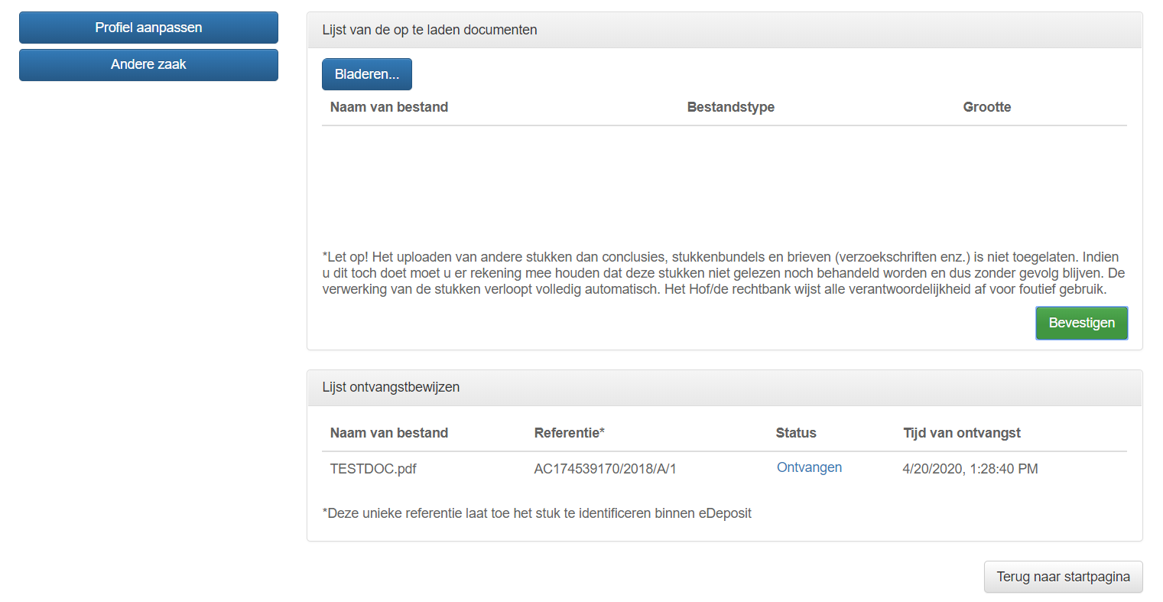
e-Deposit
Actie Neerleggen documenten in zaak – Verzenden document
Na het klikken op de knop ‘Bevestigen’, ziet u onderaan de pagina onder de titel ‘Lijst ontvangstbewijzen’ het door u neergelegde bestand met de naam, het referentienummer, status ‘Ontvangen’ en tijd van ontvangst.
16

Slide 17
e-Deposit
Actie Neerleggen documenten in zaak – Ontvangstbewijs
Nadat u hebt bevestigd, van de gekozen stukken op te laden, krijgt u hiervan een ontvangstmelding.
U zal een e-mail ontvangen op het e-mailadres dat u bij uw profiel hebt vermeld, maar u kan ook op de link “ontvangen” klikken in het scherm om de ontvangstmelding te bekijken of af te drukken.
17

Slide 18
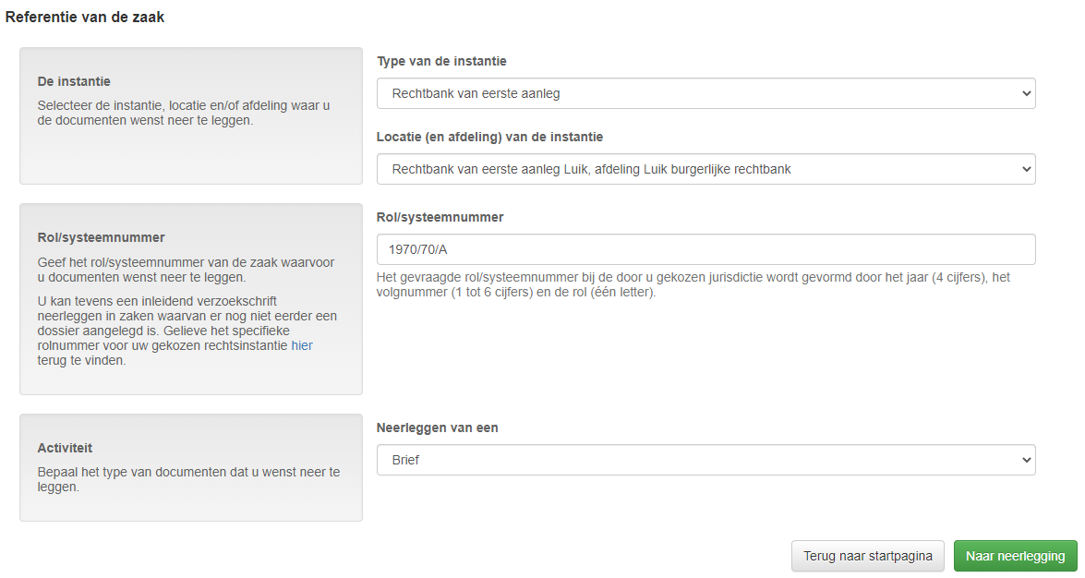
e-Deposit
Actie Neerleggen van een inleidende akte of een niet-dossiergebonden stuk via e-Deposit
Een inleidende akte of een ‘niet-dossiergebonden stuk’ kan via een speciaal gecreëerd rolnummer worden neergelegd via e-Deposit.
Het specifiek aangemaakt rolnummer is instantiegebonden. U dient voor iedere instantie te verifiëren welk rolnummer te hanteren voor dit type document. U vindt de lijst met de instanties en specifieke rolnummers in een excel-bestand (zie e-Deposit).
Na ingave van het specifiek rolnummer, dient u het type ‘brief’ of type ‘stukkenbundel’ te selecteren, zoals vermeld in het excel-bestand. Volg nadien de procedure voor het opladen van het document.

Slide 19
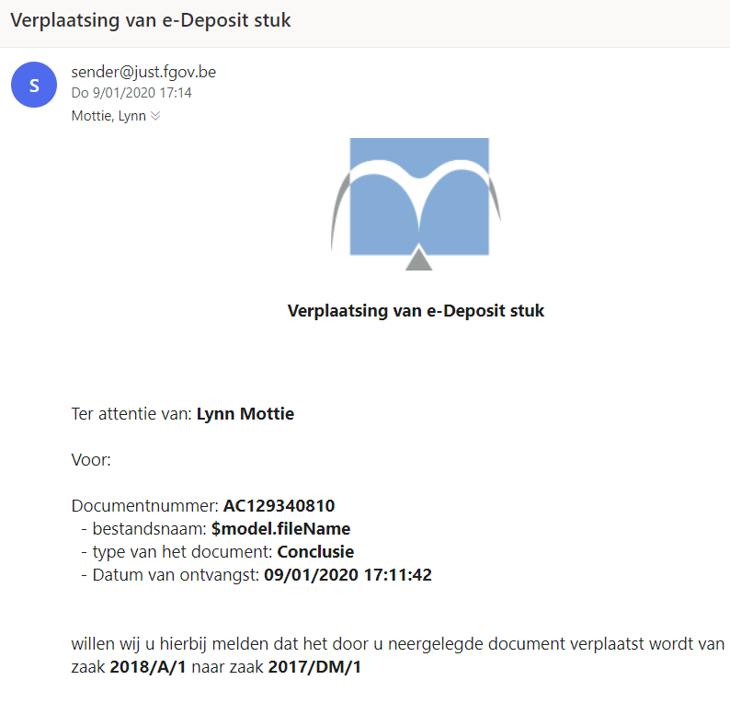
e-Deposit
Actie Neerleggen van een inleidende akte of een niet-dossiergebonden stuk via e-Deposit
Na het verzenden van uw document en ontvangst van het ontvangstbewijs via e-mail, zal de werknemer van de desbetreffende instantie uw neergelegd stuk verplaatsen naar het juiste dossier.
De neerlegger krijgt automatisch een e-mail met de melding dat zijn stuk werd verplaatst naar een ander dossier (met opgave van het effectieve rolnummer).

Slide 20
e-Deposit
Voorbereiden en neerleggen van een stukkenbundel: zie voor de verdere toelichting hierover naar de website e-deposit “rondleiding”.
e-Deposit werd onlangs vernieuwd voor wat betreft neerleggingen van stukkenbundels. De nieuwe aanpak die hierbij werd geïmplementeerd kan als volgt worden samengevat :
De indiener "start" met een nieuwe, lege stukkenbundel, en voegt daaraan de door hem gewenste stukken toe. De stukkenbundel wordt pas als ingediend beschouwd van zodra zij door de indiener wordt neegelegd.
De stukkenbundel kan door de indiener bewust open gehouden worden. De indiener kan stukken in de stukkenbundel toevoegen of wijzigen zolang de status daarvan "nog niet ingediend" is. Men noemt deze fase de "voorbereiding van de stukkenbundel".
Tijdens het proces van de voorbereiding van een stukkenbundel is het tevens mogelijk om de volgorde van stukken in de stukkenbundel wijzigen, en de stukken te hernoemen.
Na indienen verzendt het systeem een ontvangstmelding met ondermeer een oplijsting van de in de betreffende stukkenbundel aanwezige stukken.
20

